Slide 1


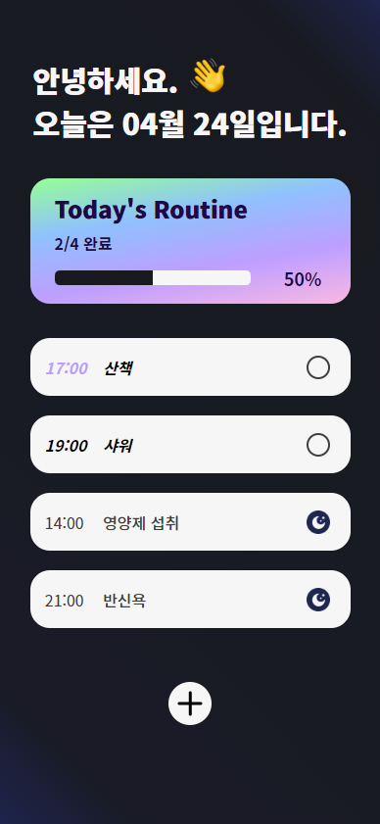



그린컴퓨터 아카데미 | 그린컴퓨터 아트학원
05:50
잘
자
요
자는 것도
령이 필요하다
7조 잘자요팀 김재성, 박수연, 최아란

Slide 2
01
프로젝트 개요
02
프로젝트 팀 구성 및 역할
목차
03
프로젝트 수행 절차 및 방법
04
프로젝트 수행 결과
05
자체 평가 의견
그린컴퓨터 아카데미 | 그린컴퓨터 아트학원

Slide 3
01 프로젝트 개요
15~30%
41.5%
658,765명
성인 불면증 비중
미국 질병통제예방센터 통계 기준
불면증으로 인한 우울증, 불안장애 발병률
보건의료빅데이터 2020년 기준
불면증 환자 수
그린컴퓨터 아카데미 | 그린컴퓨터 아트학원

Slide 4

01 프로젝트 개요
컨셉
불면증을 가진 사람을 위한 하루 생활 루틴 관리
잘자요
기획의도
컨셉에 맞게 달 로고, 어두운 배경 사용
일상생활에 중요한 잠을 개인이 쉽게
관리할 수 있도록 도움을 주는 것이 목표
그린컴퓨터 아카데미 | 그린컴퓨터 아트학원

Slide 5










01 프로젝트 개요
사용 기술
소통 /관리 : Slack, Notion, GitHub
설계 / 디자인 : Figma, ERDCloud, Ai
프론트엔드 : HTML, CSS
벡엔드 : MariaDB, PHP
그린컴퓨터 아카데미 | 그린컴퓨터 아트학원

Slide 6
02 프로젝트 팀 구성 및 역할
김재성 팀장
박수연 팀원
리스트 페이지 개발
루틴 리스트 테이블 DB개발
디테일 페이지 개발
인서트 페이지 개발
추천 루틴 테이블 DB개발
팀원별 역할
최아란 팀원
공통
수정 페이지 개발
루틴 정보 테이블 DB 개발
요구명세서 분석
DB 설계
화면 설계
코드 리뷰
그린컴퓨터 아카데미 | 그린컴퓨터 아트학원

Slide 7

03 프로젝트 수행 절차 및 방법
간트 차트
구분 | 4/17 | 4/18 | 4/19 | 4/20 | 4/21 | 4/22 | 4/23 | 4/24 | 4/25
요구명세서 분석
화면 설계
데이터베이스 설계
페이지 개발
코드 리뷰
발표준비
그린컴퓨터 아카데미 | 그린컴퓨터 아트학원

Slide 8
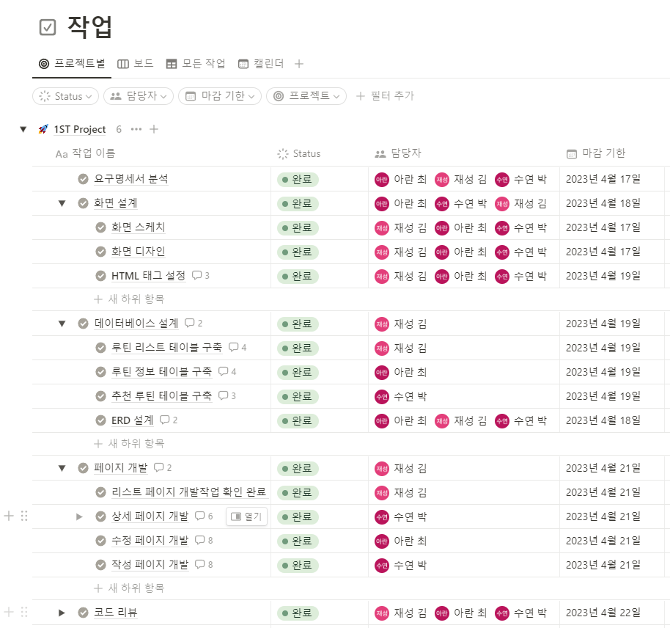
03 프로젝트 수행 절차 및 방법
NOTION 사용
그린컴퓨터 아카데미 | 그린컴퓨터 아트학원

Slide 9
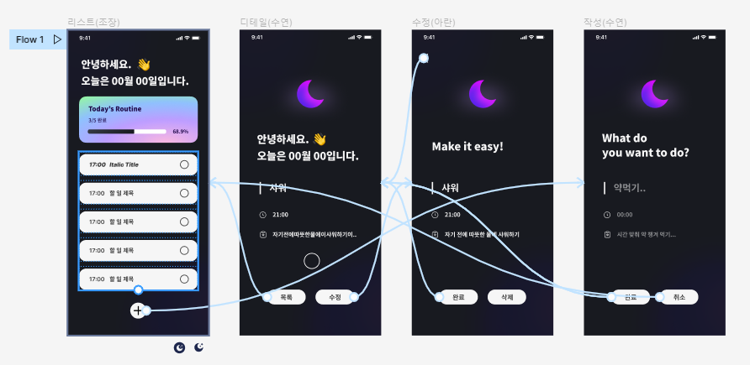
03 프로젝트 수행 절차 및 방법
화면 디자인
그린컴퓨터 아카데미 | 그린컴퓨터 아트학원

Slide 10
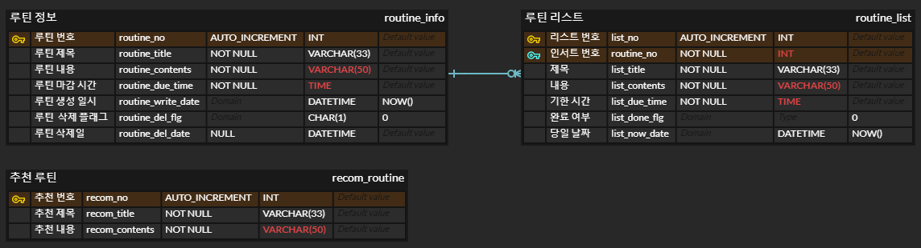
03 프로젝트 수행 절차 및 방법
ERD 설계
그린컴퓨터 아카데미 | 그린컴퓨터 아트학원

Slide 11
04 프로젝트 수행 결과
페이지
05:50
리스트 페이지
기능
당일 LIST 인서트 및 출력
세부 내용
정렬 기준에 따라 정렬
1. 수행 미완료 -> 수행 완료
2. 기한시간 오름차순
기한 3시간 전인 LIST는 하이라이트
기한 시간이 넘었으나 수행 완료되지 않은 LIST는 시간이 보라색으로 표시
상단에 당일 날짜 출력
그린컴퓨터 아카데미 | 그린컴퓨터 아트학원

Slide 12
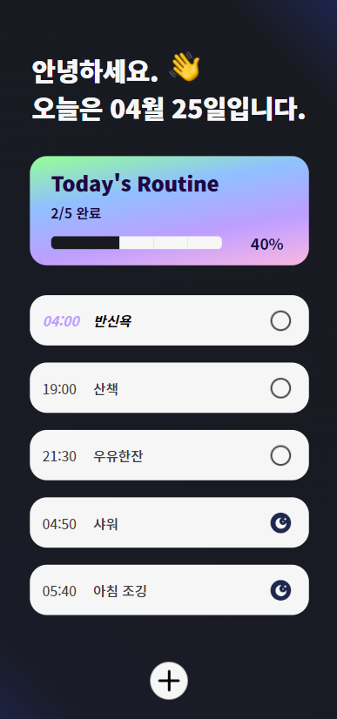
04 프로젝트 수행 결과
페이지
리스트 페이지
기능
추가버튼 클릭시 작성 페이지로 이동
세부 내용
작성 페이지 이동용 버튼 제작
버튼을 클릭 시 작성 페이지로 이동
그린컴퓨터 아카데미 | 그린컴퓨터 아트학원

Slide 13
04 프로젝트 수행 결과
페이지
리스트 페이지
기능
리스트 제목 클릭시 상세페이지로 이동
세부 내용
해당 LIST의 제목을 클릭하면 LIST의 상세 페이지로 이동
그린컴퓨터 아카데미 | 그린컴퓨터 아트학원

Slide 14
04 프로젝트 수행 결과
페이지
리스트 페이지
기능
리스트 수행 완료 제어
세부 내용
수행 완료 여부 UI으로 제어 가능하게 구현
수행 완료 여부 그래프 및 퍼센트에 반영
그린컴퓨터 아카데미 | 그린컴퓨터 아트학원

Slide 15

04 프로젝트 수행 결과
페이지
상세 페이지
기능
LIST 정보 출력
세부 내용
리스트 페이지에서 이동 시 클릭했던 LIST의 상세 정보 출력
화면 상단에 당일 날짜 출력
그린컴퓨터 아카데미 | 그린컴퓨터 아트학원

Slide 16
04 프로젝트 수행 결과
페이지
상세 페이지
기능
수행 완료 제어
세부 내용
수행 완료 버튼으로 제어 가능하게 구현
빈 버튼 클릭 시 수행 완료 처리
완료된 버튼 클릭 시 수행 미완료 처리
그린컴퓨터 아카데미 | 그린컴퓨터 아트학원

Slide 17
04 프로젝트 수행 결과
페이지
상세 페이지
기능
수정 페이지로 이동
세부 내용
수정 페이지 이동용 버튼 제작
버튼을 클릭 시 해당 LIST의 수정 페이지로 이동
그린컴퓨터 아카데미 | 그린컴퓨터 아트학원

Slide 18
04 프로젝트 수행 결과
페이지
상세 페이지
기능
리스트 페이지로 이동
세부 내용
리스트 페이지 이동용 버튼 제작
버튼을 클릭 시 리스트 페이지로 이동
그린컴퓨터 아카데미 | 그린컴퓨터 아트학원

Slide 19
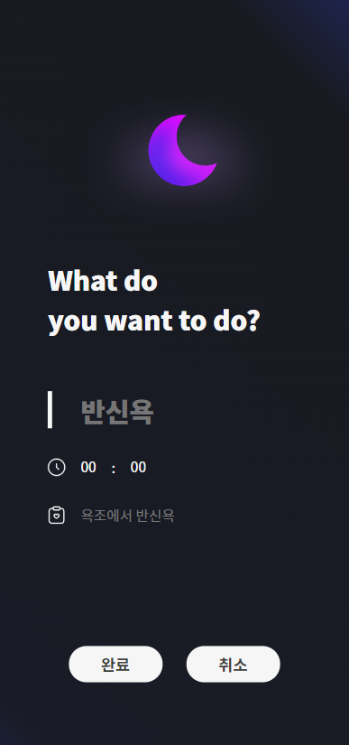
04 프로젝트 수행 결과
페이지
작성 페이지
기능
작성 페이지 출력
세부 내용
초기 표시 정보는 도움말로 추천내용 출력
추천 내용은 랜덤으로 10개 출력
그린컴퓨터 아카데미 | 그린컴퓨터 아트학원

Slide 20
04 프로젝트 수행 결과
페이지
작성 페이지
기능
LIST 정보 작성
세부 내용
작성 완료 버튼으로 제어 가능하게 구현
버튼 클릭 시 작성 처리
모든 항목은 필수 입력 사항으로 설정
처리 완료 후 작성한 LIST의 상세 페이지로 이동
그린컴퓨터 아카데미 | 그린컴퓨터 아트학원

Slide 21
04 프로젝트 수행 결과
페이지
작성 페이지
기능
리스트 페이지로 이동
세부 내용
작성 취소 버튼으로 제어 가능하게 구현
버튼을 클릭 시 리스트 페이지로 이동
그린컴퓨터 아카데미 | 그린컴퓨터 아트학원

Slide 22
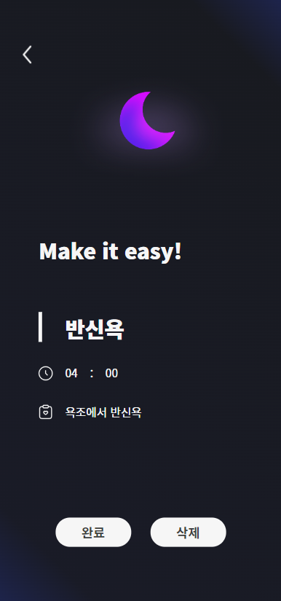
04 프로젝트 수행 결과
페이지
수정 페이지
기능
LIST 정보 출력
세부 내용
초기 표시 정보는 상세 페이지에서 이동 시 표시 중이던 LIST의 상세 정보 출력
그린컴퓨터 아카데미 | 그린컴퓨터 아트학원

Slide 23
04 프로젝트 수행 결과
페이지
수정 페이지
기능
LIST 정보 수정
세부 내용
수정 완료 버튼으로 제어 가능하게 구현
버튼 클릭 시 수정 처리
모든 항목은 필수 입력 사항으로 설정
처리 완료 후 상세 페이지로 이동
그린컴퓨터 아카데미 | 그린컴퓨터 아트학원

Slide 24
04 프로젝트 수행 결과
페이지
수정 페이지
기능
상세 페이지로 이동
세부 내용
수정 취소 버튼으로 제어 가능하게 구현
버튼을 클릭 시 해당 상세 페이지로 이동
그린컴퓨터 아카데미 | 그린컴퓨터 아트학원

Slide 25
04 프로젝트 수행 결과
페이지
수정 페이지
기능
삭제 페이지로 이동
세부 내용
삭제 버튼으로 제어 가능하게 구현
버튼을 클릭 시 LIST삭제 후 리스트 페이지로 이동
그린컴퓨터 아카데미 | 그린컴퓨터 아트학원

Slide 26
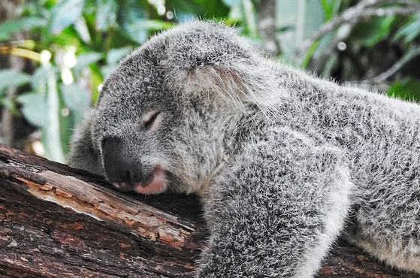


05 자체 평가 의견
팀원별
자체 평가
팀장 김재성
팀원 박수연
팀원 최아란
구현 하고싶은 기능 대부분 구현
DB설계 미숙으로 리스트페이지 삭제 구현을 물리적 삭제로 구현하여 아쉽
물리적 삭제로 통일적인 DB관리를 못해 아쉽
시작할 때 파일을 각자 만들어
사용 한 것 때문에 후에 파일을
합치는데 시간이 꽤 들어간 점이 아쉬웠다.
깃허브 충돌이 무서워서 따로
관리했는데 프로젝트가 끝나갈 쯤 깃허브 충돌 해결 방법을 알고 난 뒤 따로 관리했던 시간이 아쉬웠다.
시간 부족으로 반응형으로 제작하지 못한 점이 아쉽다.
자바스크립트 학습 후 프론트엔드 부분을 좀 더 보완하고 싶다.
로그인, 이전 날짜 리스트 관리 등 기능을 추가하고 싶다.
그린컴퓨터 아카데미 | 그린컴퓨터 아트학원

Slide 27

감사합니다!

